Slide 1



KHOA HỌC 4

Slide 2


Khoa học
Kiểm tra bài cũ
Câu 1 :Thức ăn của cây ngô là gì ? Cây có thể tạo thành những chất dinh dưỡng nào để nuôi cây ?
Trả lời
Cây ngô đã dùng nước ,các chất khoáng , khí các –bô –níc , ánh sáng để tạo thành các chất dinh dưỡng như chất bột đường ,chất đạm….
Khí các- bô -níc
Các chất khoáng
Nước

Slide 3
Khoa học
Kiểm tra bài cũ
Câu 2 : Vẽ sơ đồ thể hiện mối quan hệ thức ăn giữa lá ngô , châu chấu và ếch.
Cây ngô
Châu châu
Ếch

Slide 4

Khoa học
Chuỗi thức ăn trong tự nhiên
SGK / 132

Slide 5
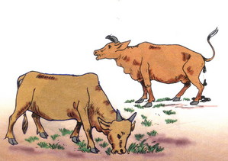
Dựa vào hình 1 để xây dựng sơ đồ ( bằng chữ và mũi tên) chỉ ra mối quan hệ qua lại cỏ và bò trong bãi chăn thả bò .
Hoạt động 1: nhóm

Slide 6
Nội dung phiếu học tập
Câu 1 : Giữa bò và cỏ có mối quan hệ gì ? :............................................................
Câu 2 : Phân bò được phân huỷ thành chất gì cung cấp cho cỏ ? :...................
………………………………………………………………………………..
Câu 3 : Vẽ sơ đồ ( bằng chữ ) chỉ mốiquan hệ giữa bò và cỏ.
Phân bò là thức ăn của cỏ
Chất khoáng

Slide 7
Sơ đồ chỉ mối quan hệ giữa bò và cỏ .
Phân bò
Cỏ
Bò

Slide 8

Hình 1 cho thấy cỏ là thức ăn của bò , phân bò thải ra được phân huỷ ( nhờ vi khuẩn ) trong đất thành các chất khoáng .Các chất khoáng này lại trở thành thức ăn của cỏ ( được rể hút lên )

Slide 9
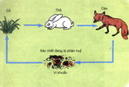
Hoạt động 2 : nhóm đôi
Chỉ mối quan hệ về thức ăn trong tự nhiên qua sơ đồ sau :
Thỏ
Cáo
Cỏ
Xác chết đang bị phân huỷ
Vi khuẩn

Slide 10
- Nêu một số ví dụ khác về chuỗi thức ăn .
Cây rau
Sâu
Chim
Vi khuẩn
-Thế nào là chuỗi thức ăn ? Chuỗi thức ăn thường bắt đầu bằng động vật hay thực vật?

Slide 11
Những mối quan hệ về thức ăn trong tự nhiên được gọi là chuỗi thức ăn .
- Trong tự nhiên có rất nhiều chuỗi thức ăn . Các chuỗi thức ăn thường được bắt đầu từ thực vật.

Slide 12
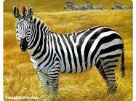
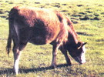
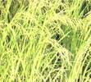

Hoạt động 3 :Vẽ sơ đồ chuỗi thức ăn

Slide 13
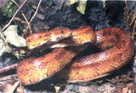
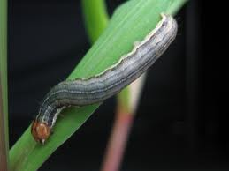

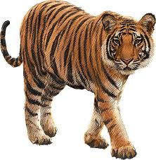
Hoạt động 3: sơ đồ chuỗi thức ăn

Slide 14

Lúa
Chuột
Rắn
Vi khuẩn
Sơ đồ chuỗi thức ăn trong tự nhiên
Cỏ
Hươu ,nai
Hổ ,báo
Vi khuẩn

